Slide 1
Dezinfekce a sterilizace
Mgr. et Mgr. Andrea Menšíková, Mgr. Marta Šenkyříková, PhD.,
Ústav zdravotnických věd, LF MU Brno

Slide 2
Legislativa
vyhláška č. 306/2012 Sb.
vyhláška o podmínkách předcházení vzniku a šíření infekčních onemocnění
a o hygienických požadavcích na provoz zdravotnických zařízení a ústavů sociální péče

Slide 3
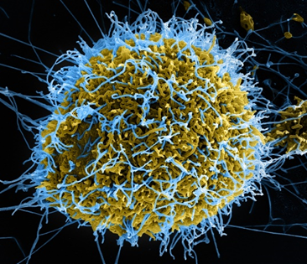
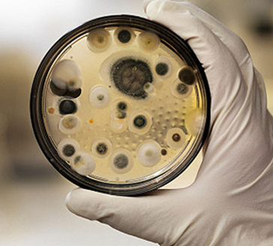
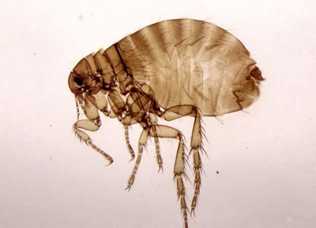
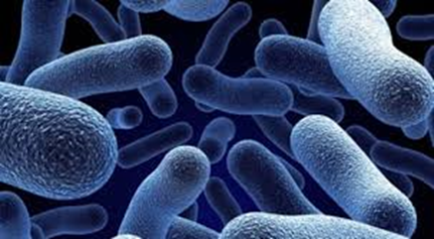
Dezinfekce
dezinfekce je ničení mikroorganismů pomocí chemických
a fyzikálních metod
provádí se v místech se zvýšenými nároky
na čistotu z důvodu zamezení výskytu infekcí (zdravotnická a sociální zařízení, výroba potravin, léčiv…)

Slide 4
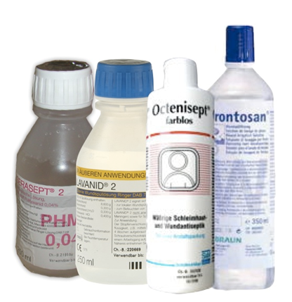
Dezinfekční látka (dezinficiens)
výrobek obsahující dezinfekční látku se nazývá dezinfekční přípravek nebo dezinfekční prostředek
je to proti mikrobiální činidlo, které se aplikuje na neživé předměty za účelem zničení mikroorganismů
dezinfekční látky je třeba odlišovat od antibiotik, které ničí mikroorganismy uvnitř těla a od antiseptik, ničících mikroorganismy na živých tkáních

Slide 5
Dezinfekční látka (dezinficiens)
dokonalé dezinficiens by poskytovalo ochranu bez škodlivosti a bylo by levné a nekorozivní
ideální dezinfekční látka ale neexistuje
mnoho dezinfekčních látek je potenciálně škodlivých (toxických)
nutno zacházet s náležitou opatrností, řídit se návodem a dodržovat bezpečnost práce

Slide 6
Antisepse
soubor opatření a postupů vedoucích k co největšímu omezení mikroorganismů a choroboplodných zárodků (bakterií, virů, plísní, parazitů, spor…) na nástrojích, pomůckách, plochách, površích,
na kůži, na sliznicích, ve tkáních,…
antisepse dosáhneme dezinfekcí

Slide 7
Asepse
nepřítomnost mikroorganismů a choroboplodných zárodků (bakterií, virů, plísní, parazitů, spor…)
v praxi asepsí rozumíme postupy bránící kontaminaci prostředí a organismu:
  používání sterilních nástrojů
  zajištění sterilního prostředí
  používání ochranných pomůcek (roušek, rukavic)
  rozdělení pracovišť na septickou a aseptickou část
asepse dosáhneme sterilizací

Slide 8
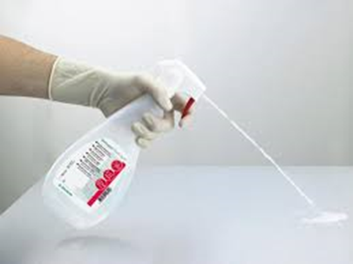
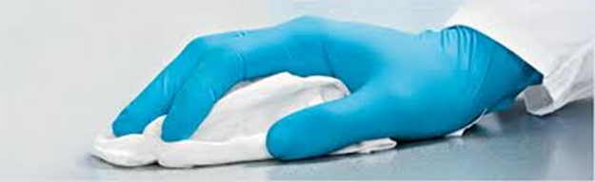
Mechanická očista
jsou dekontaminační postupy, které mechanicky odstraňují nečistoty a snižují počet mikroorganizmů a choroboplodných zárodků
zahrnuje úklid povrchů, prostor, rukou a všech použitých pomůcek a přístrojů
zahrnuje ruční umývání, čištění pomocí kartáčků, použití mycích a čisticích strojů, tlakových pistolí, ultrazvukových přístrojů

Slide 9
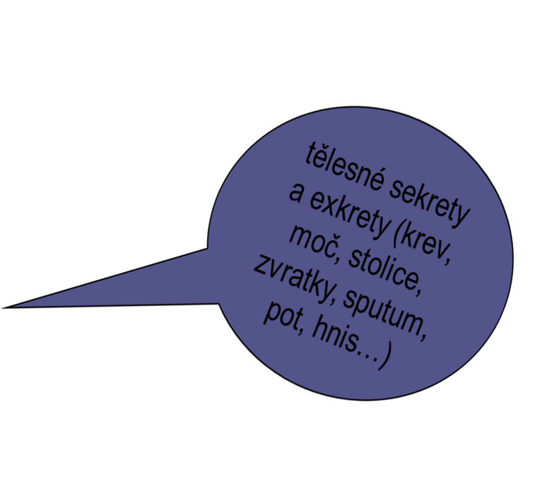
Mechanická očista
používají se čistící prostředky dle hygienicko- epidemiologického režimu konkrétního pracoviště
úklid povrchů a prostor se provádí denně (několikrát denně) na vlhko
všechny pomůcky a přístroje se udržují v čistotě
po kontaminaci biologickým materiálem provádíme před mechanickou očistou dezinfekci

Slide 10
Dezinfekce
je způsob ničení mikroorganismů pomocí fyzikálních a chemických metod
dezinfekční prostředek je proti mikrobiální činidlo, které se aplikuje na neživé předměty za účelem zničení mikroorganismů
na kůži a tkáně aplikujeme antiseptický prostředek = antiseptika

Slide 11
Způsoby dezinfekce
fyzikální
chemická (nejčastější)
fyzikálně chemická

Slide 12
Šířka spektra dezinfekční účinnosti
baktericidní (ničí bakterie)
virucidní (ničí viry)
fungicidní (ničí parazitní houby a plísně)
tuberkulocidní (ničí TBC bakterie)
sporicidní (ničí spory)

Slide 13
Faktory ovlivňující výběr vhodné dezinfekce
mechanizmus přenosu infekce, vstupní brána
faktory vnějšího prostředí
odolnost mikroorganizmu
dezinfikovaný materiál

Slide 14
Dezinfekce
horký vzduch při teplotě 160°C – 180°C po dobu 20 - 30 minut
způsoby dezinfekce:
  pára pod tlakem
  var za atmosférického tlaku po dobu 30 minut
  var v přetlakových hrncích po dobu 20 minut

Slide 15
Dezinfekce fyzikální
dezinfekce v mycích a pracích strojích
formy UV záření, ionizační záření
plamen – žíhání, spalování
filtrace

Slide 16
Dezinfekce chemická
dezinfekce rukou
dezinfekce ploch
dezinfekce povrchů
dezinfekce nástrojů
dezinfekce kůže a tkání

Slide 17
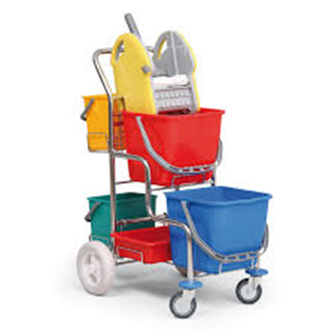
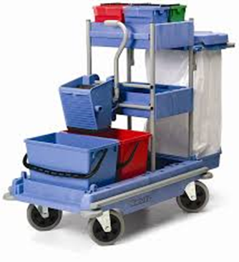
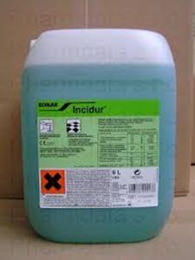
Dezinfekce ploch
úklidový personál
podlahy, stěny, obklady, parapety, okna, dveře, nábytek…

Slide 18
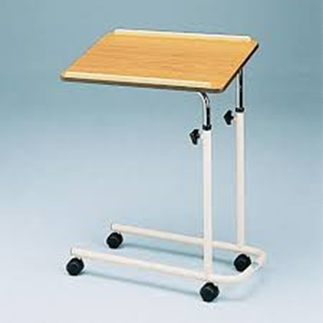
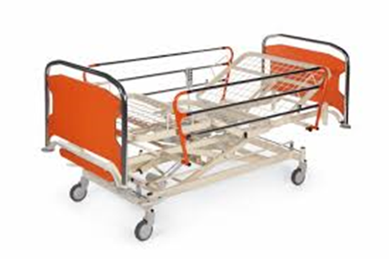
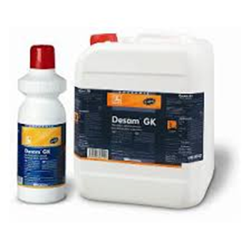
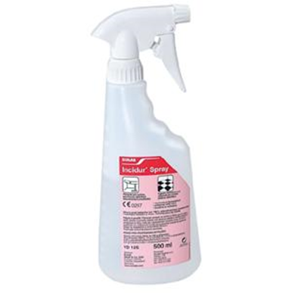
Dezinfekce povrchů
stolečky, jídelní stolečky, lůžka…
omýváním, postřikem
nechat zaschnout

Slide 19
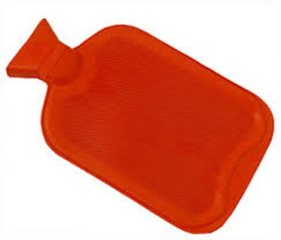
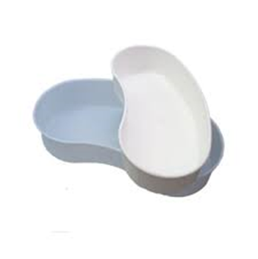
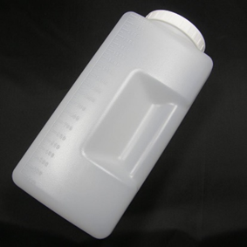
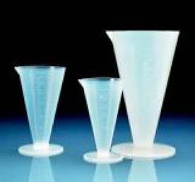
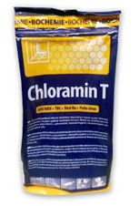
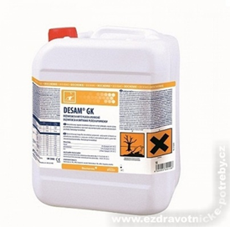
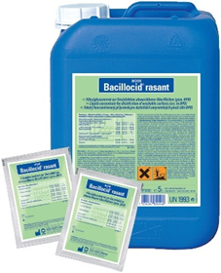
Dezinfekce pomůcek z gumy a plastu
ponořením, otíráním

Slide 20
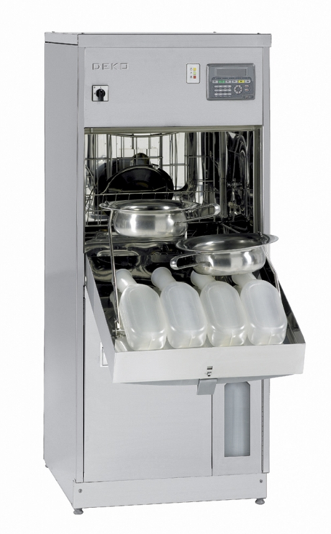
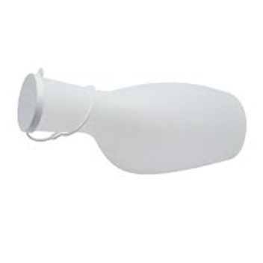
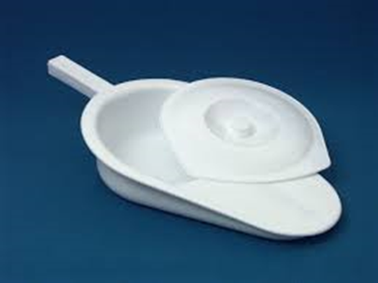
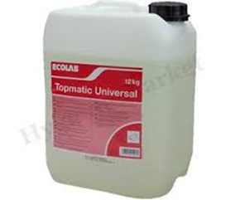
Dezinfekce podložních mís a močových lahví
fyzikálně chemická dezinfekce v čistících strojích, myčkách

Slide 21
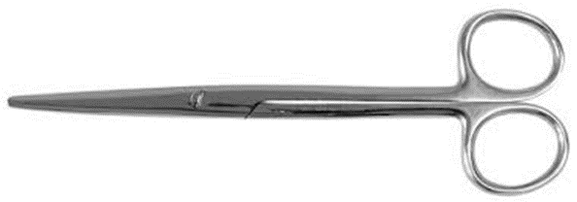
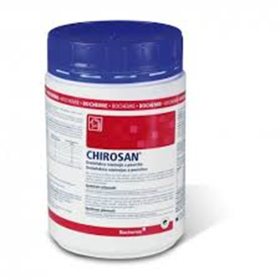
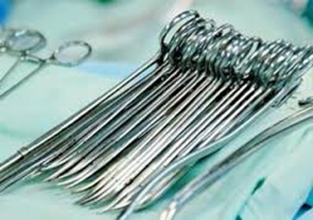
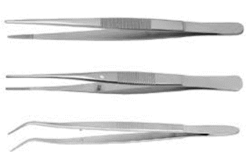
Dezinfekce nástrojů
ponořením do dezinfekčního přípravku

Slide 22
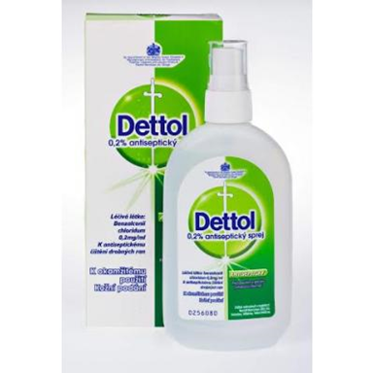
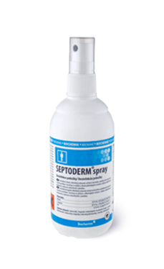
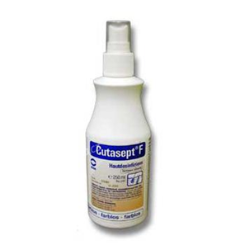
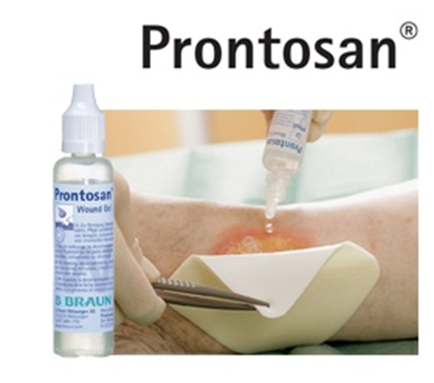
Dezinfekce kůže antiseptiky
postřikem
otřením
před aplikací injekcí
odběrem krve
ošetření drobných ran

Slide 23
Dezinfekce chemická – účinné složky dezinfekčních prostředků
Halogeniny – Chloramin, Dikonit, Savo…
Aldehydy – Formaldehyd, Incidur, Bacillocid...
Jod – Jodisol, Jodonal B…
Alkohol – Isorpopanol…
Kvarterní amoniové sloučeniny – Desident, Sekusept forte, Ajatin, Septonex…
Kyselina peroctová – Persteril, Sekusept pulver…

Slide 24
Dezinfekce fyzikálně - chemická
Paroformaldehydová komora
dezinfekce textilu, výrobků z umělých hmot, vlny, kůže a kožešin při teplotě 45 až 75 °C
Prací, mycí a čistící stroje
při teplotě do 60 °C s přísadou chemických dezinfekčních přípravků

Slide 25
Zásady práce s dezinfekčními prostředky
dezinfekční přípravky nesmí poškozovat dezinfikovaný materiál
střídají se dezinfekční přípravky s různými aktivními složkami – zabránění rezistence mikroorganismů
dezinfekční roztoky se připravují rozpuštěním odměřeného/odváženého prostředku ve vodě

Slide 26
Zásady práce s dezinfekčními prostředky
zlepšení účinnosti některých dezinfekčních roztoků lze dosáhnout zvýšením teploty vody (fenolové přípravky a kvartérní amoniové sloučeniny na 50 až 60 °C, jodové přípravky na 35 °C),
aldehydové, chlorové přípravky a peroxisloučeniny se ředí studenou vodou
řídíme se návodem
dezinfekce se provádí omýváním, otíráním, ponořením, postřikem, formou pěny nebo aerosolem
frekvence výměny a koncentrace prostředků je dána doporučením výrobce a hygienicko– epidemiologickým řádem

Slide 27
Zásady práce s dezinfekčními prostředky
dodržujeme koncentraci roztoku a dobu působení dezinfekčního přípravku dle návodu
předměty a povrchy kontaminované biologickým materiálem se dezinfikují přípravkem s virucidním účinkem
předměty, které přicházejí do styku s potravinami, se musí po dezinfekci důkladně opláchnout pitnou vodou
dodržujeme zásady ochrany zdraví
a bezpečnosti při práci, používáme osobní ochranné pomůcky, poučení o první pomoci

Slide 28



Výstražné symboly nebezpečnosti
zdraví škodlivý
při vdechnutí, styku s kůží, při požití
dráždivý
dráždí kůži, oči
a dýchací orgány
žíravý
při styku s pokožkou, očima, sliznicemi
a dýchacími cestami způsobuje poleptání
může způsobovat korozi kovů a nebezpečné chemické reakce

Slide 29



Výstražné symboly nebezpečnosti
vysoce hořlavý
výpary se koncentrují, nebezpečí exploze
zákaz kouření
a vstupu s otevřeným ohněm
nebezpečný pro životní prostředí
toxický nebo zdraví škodlivý pro vodní organismy
oxidující
může způsobit vzplanutí hořlavých materiálů
zahřátí vede k nárůstu tlaku v uzavřené nádobě – nebezpečí exploze

Slide 30
Expozice
doba, kdy působí dezinfekční prostředek = ničí mikroorganismy
je různě dlouhá
sekundy…..minuty….do zaschnutí…..
uvedena v návodu

Slide 31
Ředění dezinfekčních prostředků
přesně dle návodu
odměrnými válci
polévková lžíce 10 ml = 10 g
kávová lžička 5 ml = 5 g
kelímek, sklenička 200 ml = 200 g

Slide 32
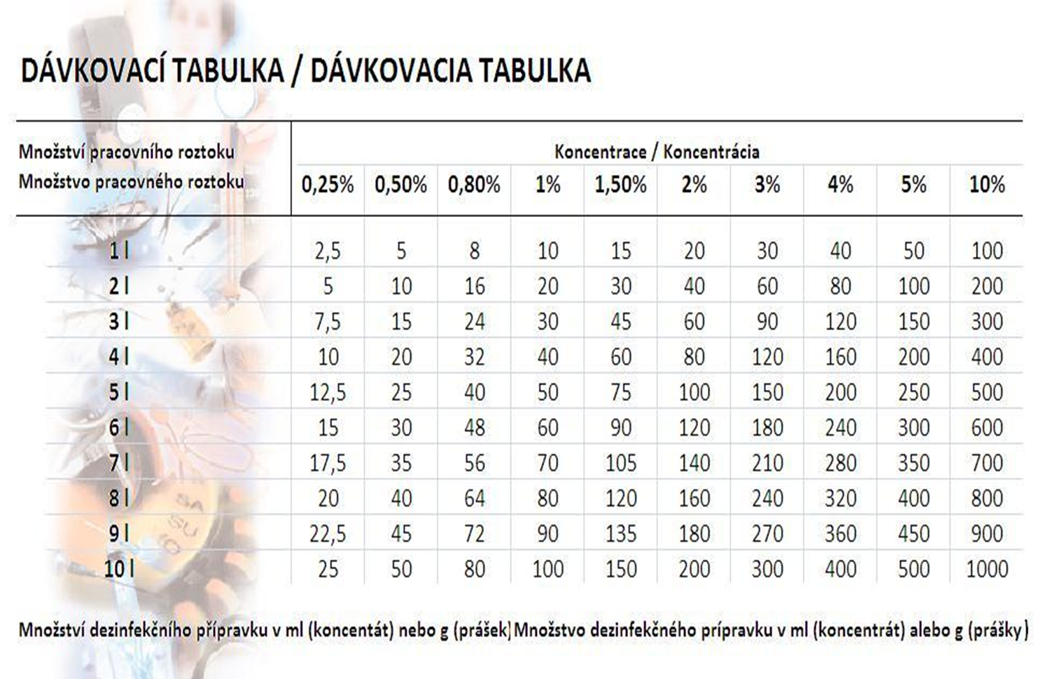

Slide 33
Ředění dezinfekčních prostředků
výpočet pomocí vzorce:
X = požadované množství (ml) x požadovaná koncentrace
výchozí koncentrace dezinfekčního prostředku
příklad: příprava 1 litru 0,5% Persterilu z 10%
X = 1000 ml x 0,5 = 500 = 50
10 10
50 ml 10% Persterilu + 950 ml vody = 1 litr 0,5% roztoku Persterilu

Slide 34

Příklad 1
Kolik gramů přípravku použijete na přípravu 1 litru 3% roztoku Chloraminu?
Kolik je to lžic?
Chloramin je ve 100% koncentraci – prášek.

Slide 35
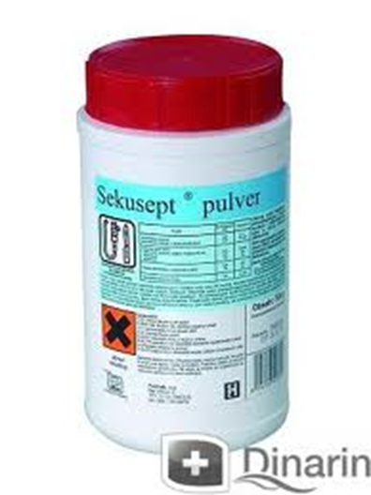
Příklad 2
Kolik gramů přípravku použijete na přípravu 2 litrů 2% roztoku Sekuseptu pulver?
Kolik je to lžic?
Sekusept pulver je ve 100% koncentraci – prášek.

Slide 36
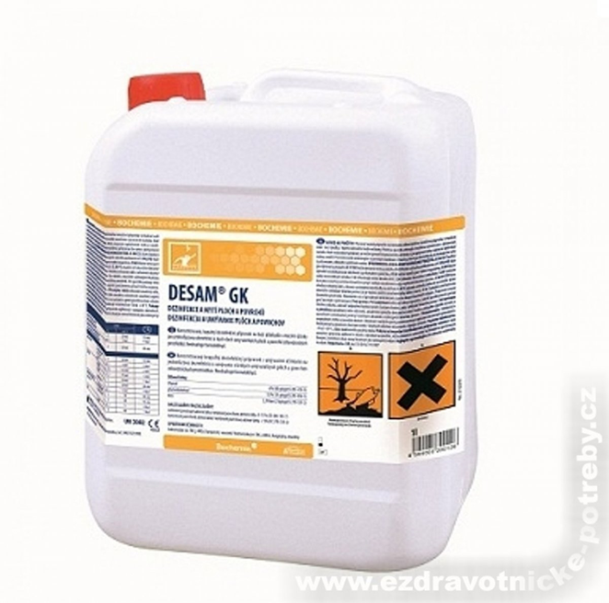
Příklad 3
Spočítejte množství přípravku a vody.
Připravte 3 litry 1,5% roztoku Desamu.
Desam je ve 100% koncentraci – roztok.

Slide 37
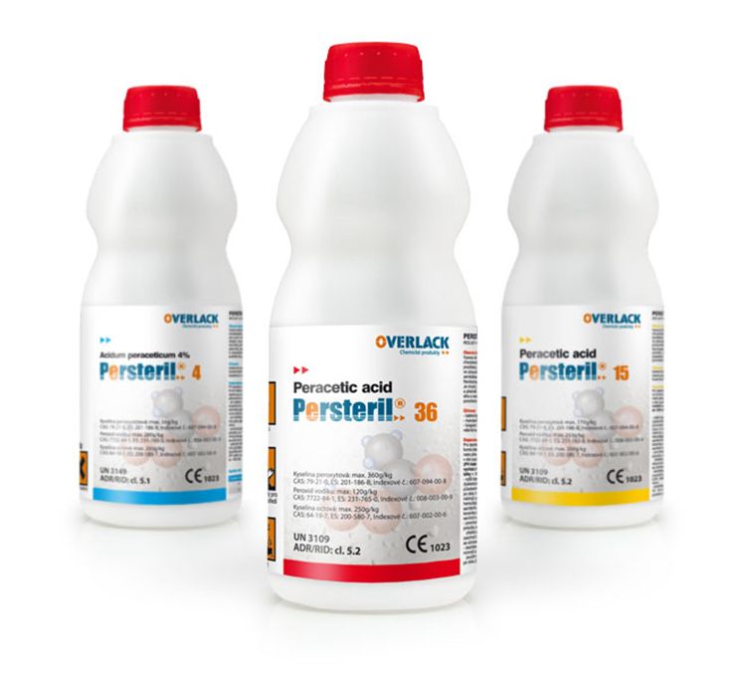
Příklad 4
Spočítejte kolik přípravku a vody použijete na přípravu 3 litrů 0,005% roztoku Persterilu.
Roztok je 15%.

Slide 38
Metody kontroly dezinfekce
Chemické
stanovení množství a druhu dezinfekce v roztoku
Mikrobiologické
stěry a otisky s vydezinfikovaných povrchů

Slide 39
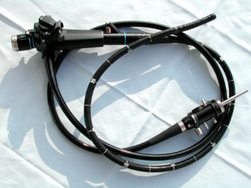
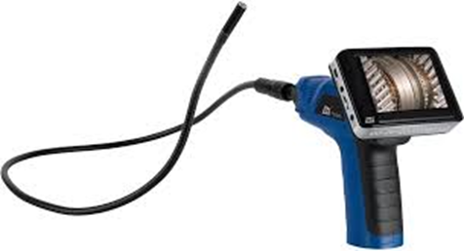
Vyšší stupeň dezinfekce
zdravotnické prostředky, které nemohou být dostupnými metodami sterilizovány (např. součásti dialyzačních a endoskopických přístrojů)
dvoustupňová dezinfekce: nejprve dezinfekce virucidním prostředkem, pak mechanická očista a druhá dezinfekce širokospektrým prostředkem
do dezinfekce ukládáme suchý předmět
před použitím oplach sterilní vodou
předměty lze uchovávat po dezinfekci max. 8 hod v boxu, kryté sterilní rouškou

Slide 40
Sterilizace
zdravotnického materiálu a nástrojů je souborem činností směřujících k úplnému odstranění (usmrcení) živých mikroorganismů
zahrnuje:
  předsterilizační přípravu
  sterilizaci ve sterilizátoru
  uskladnění sterilizovaného materiálu

Slide 41
Předsterilizační příprava
je soubor činností, předcházející vlastní sterilizaci, jehož výsledkem je čistý, suchý, funkční a zabalený zdravotnický prostředek určený ke sterilizaci:
Dekontaminace
  mechanická
  v myčce - 90ºC/10 minut nebo 60ºC/20 minut
  čistění ultrazvukem
Osušení, kontrola funkčnosti
Zabalení
Vložení do sterilizátoru (komoru zaplnit do ¾, materiál se nesmí dotýkat stěn)

Slide 42
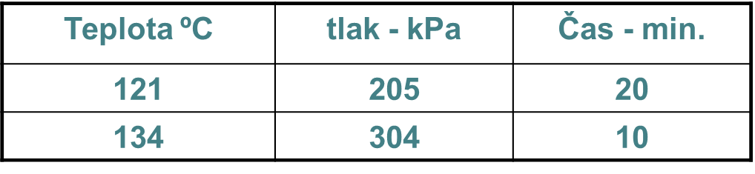
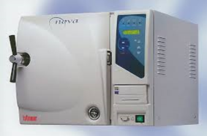
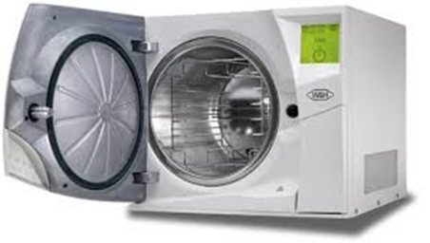
Sterilizace fyzikální
Sterilizace vlhkým teplem pod tlakem – autokláv
kov, sklo, porcelán, keramika, textil, guma, plast

Slide 43
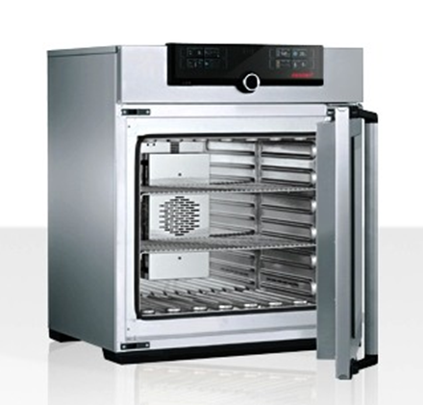
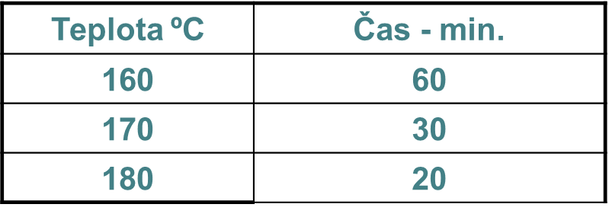
Sterilizace fyzikální
Sterilizace proudícím horkým vzduchem
kov, sklo, porcelán, keramika
otevírat po zchladnutí na 80ºC

Slide 44
Sterilizace fyzikální
Sterilizace plazmou
plazma vzniká z par peroxidu vodíku ve vakuu a vysokofrekvenčním magnetickém poli
neužívá se na porézní a savý materiál
Sterilizace radiační
gama záření

Slide 45
Sterilizace chemická
materiály, které nelze sterilizovat fyzikálně
přístroj pracuje za teploty 60 – 80 ºC
při přetlaku či podtlaku
Sterilizace formaldehydem
přístroj pracuje za teploty 60 – 80 ºC, podtlak
plynná směs s vodní párou
Sterilizace etylenoxidem
přístroj pracuje za teploty 37 – 55 ºC, podtlak či přetlak
po sterilizaci musí dojít k odvětrávání sterilovaného materiálu

Slide 46
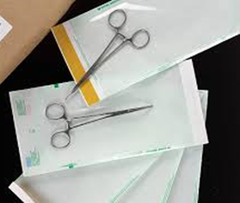
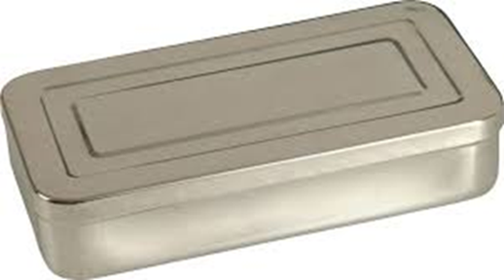
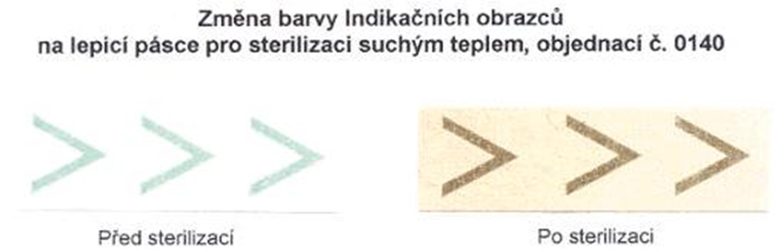
Obaly ke sterilizaci
ochrana sterilního materiálu před kontaminací až do jeho použití
skladovací obal (sterilní sklad, zásuvka, skříň, skladovací box)
Požadavky na obaly
Druhy obalu
primární obal
sekundární obal – prodlužuje exspiraci, obsahuje jeden nebo více prostředků v primárním obalu
vybaveny procesovým testem,
spojovací švy na papíru a fólii 8 mm, 2x3 mm
datum sterilizace, datum exspirace
označení odpovědného pracovníka

Slide 47
Kontrola sterilizace
Oblasti kontroly
Druh kontroly
Dokumentace – validace – archivace min. 15 let
cyklus sterilizace
funkčnost přístrojů
kontrola sterility materiálu
biologická zkouška
nebiologické testy (Boviedick test)
fyzikální testy teploty, vakua, tlaku
mikrobiologická kontrola pomůcek
jméno, podpis, datum
parametry sterilizace, materiál
výsledky kontrolních testů

Slide 48
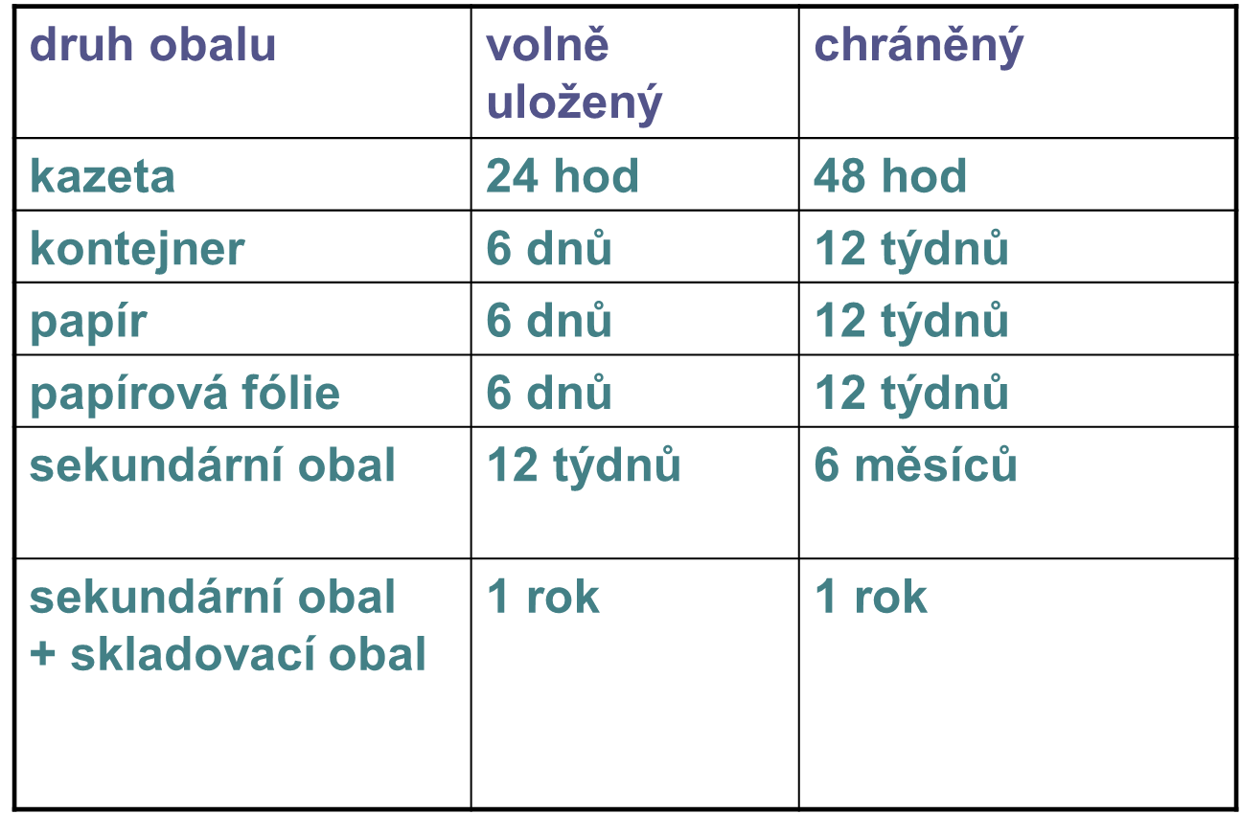
Obaly a exspirace

Slide 49


